Slide 1
PRÁTICAS DE Redes
André Luiz Martins de Oliveira
UNIVÁS

Slide 2
PROTOCOLO HTTP
É um protocolo da camada de aplicação que usa TCP como protocolo de transporte
É um protocolo “stateless”, isto é, sem estado, sendo cada requisição independente uma das outras.

Slide 3
CARACTERISTICAS DO HTTP
Hypertext Transfer Protocol (HTTP)
Protocolo utilizado para transferir documentos de hipertexto e seus recursos de máquinas remotas.
Características gerais
Protocolo da camada de aplicação;
Funciona baseado na troca de requisição resposta;
Cabeçalho das mensagens é texto puro;
Não orientado a conexões;
Não guarda estado entre conexões distintas, isto é, cada conexão é nova para o servidor.

Slide 4
CARACTERISTICAS DO HTTP
Transferência bidirecional: Na maioria dos casos, um navegador solicita uma pagina Web, e o servidor transfere uma cópia para o navegador.
O http também permite a transferência de um navegador para um servidor.
ex: Quando um usuário submente um formulário.

Slide 5
CARACTERISTICAS DO HTTP
Suporte para uso de cache: Para melhorar o tempo de resposta, um navegador coloca em cache um cópia de cada pagina Web que ele visita.
Se o usuário requisitar novamente, o http permite que o navegador interrogue o servidor para determinar se o conteúdo da pagina foi alterado desde que a cópia foi para o cache.

Slide 6
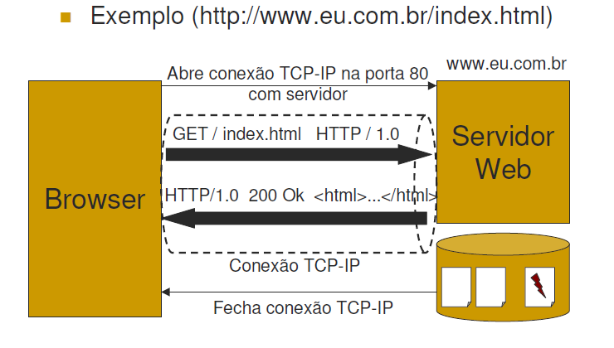
CARACTERISTICAS DO HTTP
Q

Slide 7
REQUISIÇÃO HTTP
Sintaxe geral de uma requisição HTTP (RFC-822):
comando /uri-recurso HTTP/versão
{cabeçalho: valor}
<linha em branco>
dados
A primeira linha é chamada linha de comando
Podem haver vários cabeçalhos de requisição
Alguns comandos HTTP: GET, POST, HEAD, PUT, DELETE, outros

Slide 8
REQUISIÇÃO HTTP
Comando GET
Solicita ao servidor um recurso (página HTML, figura GIF, documento do word, etc.)
A URI do recurso pode conter dados separados por '?‘
Exemplo: /index.html?dado1=valor1&dado2=valor2
Comando POST
Usado para enviar dados para o servidor (p.e., upload de arquivo, dados de formulário HTML)
Ao contrário do GET, os dados seguem após a linha em branco que separa cabeçalhos dos dados

Slide 9
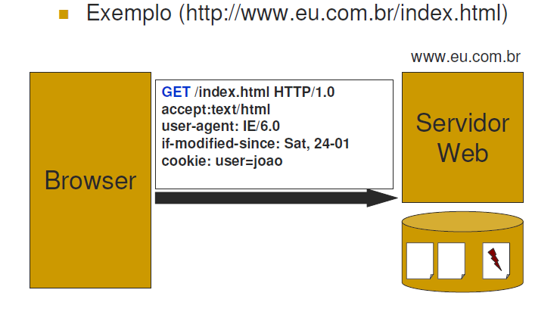
REQUISIÇÃO HTTP

Slide 10
HTTP – URIs e URLs
URI = URL + URN
URI = Identificador Uniforme de Recursos
URL = Localizador Uniforme de Recursos
URN = Nome Uniforme de Recurso
Sintaxe geral de uma URL: <protocolo>://<servidor>:<porta>/<caminho>/<recurso>
A porta é opcional para serviços em portas default
Caminho e recurso podem ser omitidos (URLs parciais)
URLs podem conter dados depois do nome do recurso

Slide 11
HTTP – URIs e URLs
Exemplos de URLs:
http://www.terra.com.br
http://www.uol.com.br
http://www.oi.com.br
http://www.univas.edu.br

Slide 12
FORMATO DE UM FORMULÁRIO HTTP
Usado para codificar os dados produzidos pelo cliente
Sintaxe
Não pode haver nenhum espaço em branco nos dados
Dados são agrupados em pares nome=valor
Pares são separados por &
Espaços em branco são codificados com +
Caracteres de 8 bits são codificados com %HH, onde HH é o código hexadecimal do caractere

Slide 13
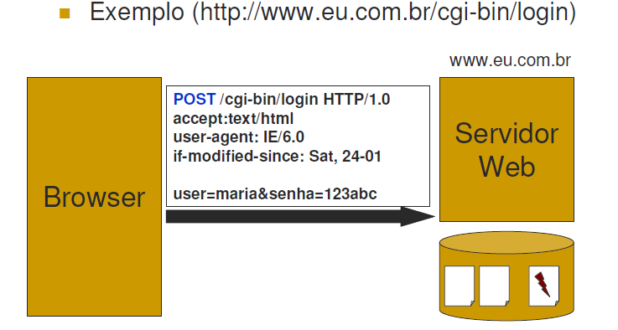
REQUISIÇÃO HTTP

Slide 14
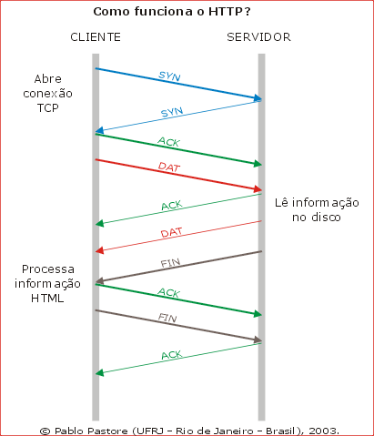
CONEXÃO HTTP

Slide 15
RESPOSTA HTTP
Sintaxe geral de uma resposta HTTP (RFC-822):
HTTP/versão código mensagem
{cabeçalho: valor}
<linha em branco>
dados
A primeira linha é chamada linha de status
Podem haver vários cabeçalhos de resposta
Os dados podem ser texto (página HTML) ou binário (figura GIF)

Slide 16
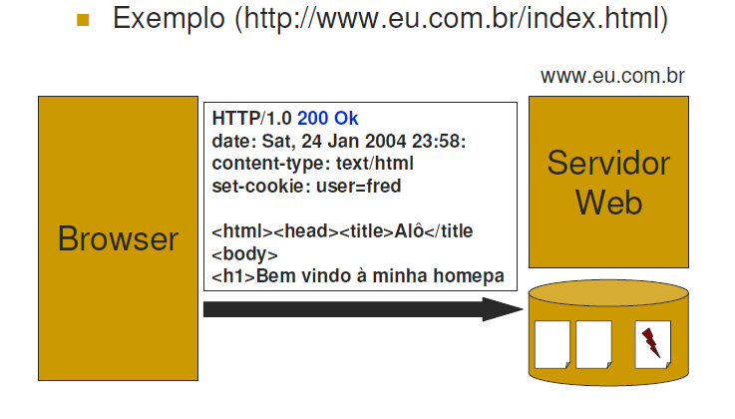
RESPOSTA HTTP

Slide 17
RESPOSTA HTTP
Toda resposta HTTP deve ter um cabeçalho content-type
Ele indica o tipo MIME do recurso enviado
Protocolo HTTP é multimídia
Códigos de status da resposta:
1xx: Mensagem de informação
2xx: Sucesso no atendimento à requisição
3xx: Redirecionamento para outro servidor/recurso
4xx: Erro no atendimento ao cliente
5xx: Erro do servidor Web

Slide 18
RESPOSTA HTTP
200 – OK – Requisição bem sucedida e a informação é entregue com a resposta
301 – Moved Permanently – Objeto requisitado foi removido permanentemente; novo URL é especificado no cabeçalho

Slide 19
RESPOSTA HTTP
400 – Bad Request – Código genérico de erro que indica que a requisição não pode ser entendida pelo servidor
404 – Not Found – O documento requisitado não exite no servidor
505 – HTTP Version Not Supported – A versão do protocolo http requisitada não é suportada pelo servidor.

Slide 20
PROTOCOLO HTTPS
HTTPs é a combinação do protocolo HTTP com o SSL (Secure Sockets Layer).
É a maneira mais comum atualmente de trafegar documentos via HTTP de maneira segura.
Provê encriptação de dados, autenticação de servidor, integridade de mensagem e autenticação de cliente.

Slide 21
SSL
É uma camada que fica entre a camada de aplicação e a camada de transporte.
Foi desenvolvido pela Netscape Communications e tem a função de prover comunicação segura na internet, através da autenticação e encriptação dos pacotes entre o servidor e o cliente.

Slide 22
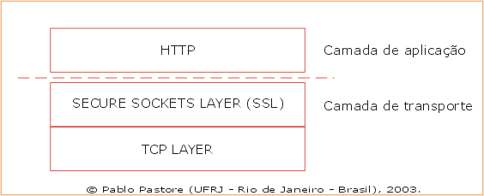
SSL

Slide 23
COMO FUNCIONA O SSL
Um site seguro, que usa o HTTPs, deve possuir 3 componentes essenciais para a comunicação segura:
o servidor, o software seguro (faz o trabalho de criptografia) e o certificado de assinatura (assinatura digital).

Slide 24
COMO FUNCIONA O SSL
É interessante evitar utilizar páginas seguras quando não for necessário, já que essa utilização implica em um processamento a mais, que é a encriptação e a desencriptação dos dados.
Outra situação é de não ficarem guardadas em cache, o que significa percorrer todo o caminho entre o servidor e o cliente a cada pedido.

Slide 25
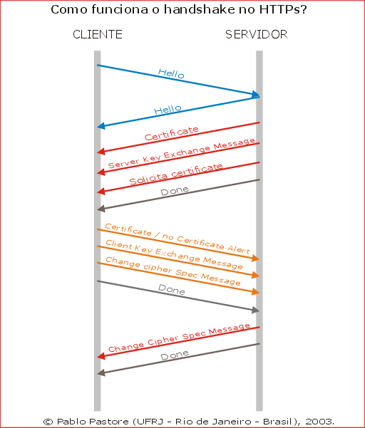
COMO FUNCIONA O SSL

Slide 26
PRÁTICAS DE Redes
André Luiz Martins de Oliveira
UNIVÁS

